Slide 1
Introdução ao Docker
O que é?
Instalação
Comandos
Containerizando sua aplicação
Rodando um container tomcat
Conectando no banco de dados
Rodando um container tomcat
Conectando no servidor de aplicação
Conectando a aplicação ao banco de dados
Gerando uma imagem com nossa aplicação

Slide 2
O que é?
LXC é um recurso do kernell linux para trabalhar com virtualização.
A ideia é isolar os processos dentro de um container de forma que se
tenha uma solução de virtualização que fique entre o leve 'chroot' e
as pesadas máquinas virtuais.
Docker é uma interface para gerenciamento de containers, ele
trabalha na forma de camadas, adicionando pacotes e changesets
à imagem original (UnionFS).
Características
- a imagem é a matriz de onde será criado o container
- o container é uma camada acima da imagem
- modificações no container não afetam a imagem
- docker commit cria uma imagem a partir do container, não é ideal
- é aconselhado criar imagens a partir do dockerfile

Slide 3
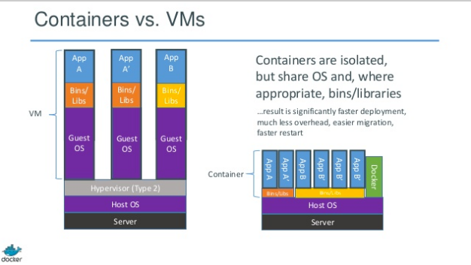
O que é?

Slide 4
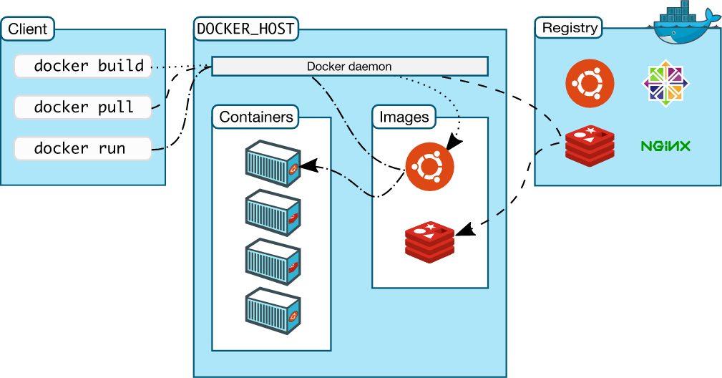
O que é?

Slide 5
Instalação
Instalando via gerenciador de pacotes:
apt-get install docker-engine
Instalando via script:
curl -sSL https://get.docker.com | sh
Iniciando o deamon docker:
service docker start
Verificando a instalação:
docker version

Slide 6
Comandos
docker images – Lista as imagens instaladas
docker ps -a – Lista os containers criados
docker pull – Baixa uma imagem
docker run – Roda uma imagem colocando o container
em modo iterativo
docker start – Inicia um container
docker stop – Desliga um container
docker rmi – Remove uma imagem
docker rm – Remove um container
docker exec – Executa um comando no container
docker attach – Atacha o container ao terminal
docker logs – Mostra o resultado da saída padrão
docker inspect – Analisa os dados do container

Slide 7
Container Postgres
Baixando e executando o container postgres:
docker run --name postgres -d postgres:9.3
Obtendo informações do container:
docker ps -a
docker inspect postgres
Instalando o pgadmin3:
apt-get install pgadmin3
Acessando o banco de dados pelo pgadmin.

Slide 8
Container Tomcat
Baixando e executando o container tomcat:
docker run --name tomcat -d tomcat:7.0
Obtendo informações do container:
docker ps -a
docker inspect tomcat
Copiando o war para o container:
docker cp servlet.war tomcat:/usr/local/tomcat/webapps/
Reiniciando o container:
docker stop tomcat; docker start tomcat;
Acessando a aplicação via browser.

Slide 9
Linkando Containers
Linkando um container:
docker run --name fed1 --link tomcat:aplicacao -d fedora:21
Acessando o container:
docker exec -it fed1 /bin/bash
Criando um daemon para acessar a aplicação:
docker run -it --name fed --link tomcat:aplicacao -d fedora:21 /bin/bash -c "while true; do curl aplicacao:8080/servlet/; done"

Slide 10
Data volumes
São diretórios compartilhados entre o host e o container.
São inicializados na inicialização do container, se a imagem tem informações naquele diretório elas serão escritas lá.
Podem ser reutilizados entre containters.
Alterações são feitas de forma direta.
Volumes persistem mesmo destruindo o container.

Slide 11
Imagens
Criando uma imagem a partir do container:
docker commit -m "Criando uma iso para a aplicação"
-a "Flávio" tomcat flavioarcega/ftsl-app:0.1
Construindo uma imagem a partir do Dockerfile:
docker push -t flavioarcega/ftsl-app:0.1 .
docker build -t flavioarcega/ftsl-app:0.2 https://raw.githubusercontent.com/flavioarcega/ftsl/master/Dockerfilehttps://raw.githubusercontent.com/flavioarcega/ftsl/master/Dockerfile

